Slide 1

عمومُ رسالةِ سيدنا مُحَمد ﷺ
صفحة من 58 إلى 60
التربية الإسلامية – الجزء الثاني
الصف الثاني الابتدائي
الفصل الدراسي الثاني
وزارة التربية والتعليم –الفصل الدراسي الثاني 2020-2021م

Slide 2

التربية الإسلامية
عمومُ رسالة
سيدنا محمد ﷺ
أهداف الدرس
يوضّح المقصود بعموم رسالة سيدنا محمد ﷺ.
1
يُعرّف خاتم الأنبياء والمرسلين.
2
يدلّل على عموم رسالة سيدنا محمد ﷺ.
3
وزارة التربية والتعليم –الفصل الدراسي الثاني 2020-2021م

Slide 3
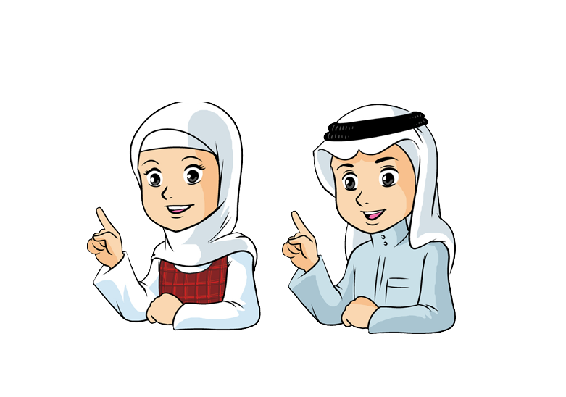

التربية الإسلامية
عمومُ رسالة
سيدنا محمد ﷺ
كان الأنبياء والرسل عليهم السلام
يُبعثونَ إلى أقوامهم خاصَّة.
بعثَ الله سيّدَنا محمدًا ﷺ إلى النَّاس جميعًا
وزارة التربية والتعليم –الفصل الدراسي الثاني 2020-2021م

Slide 4
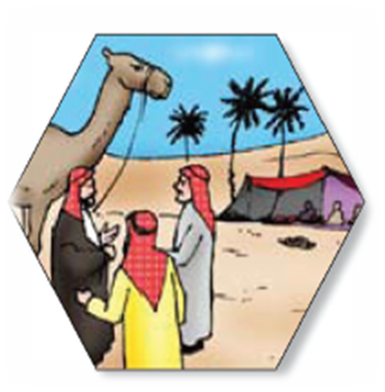


التربية الإسلامية
عمومُ رسالة
سيدنا محمد ﷺ
بَعثَ اللهُ سيِّدنا مُحمدًا ﷺ للنَّاس في كلِّ مكان:
في المُدن
في القُرى
في البوادي
وزارة التربية والتعليم –الفصل الدراسي الثاني 2020-2021م

Slide 5

التربية الإسلامية
عمومُ رسالة
سيدنا محمد ﷺ
القُرآنُ الكريمُ كتابُ الله تعالى للنَّاس جميعًا
1
سيِّدنا محمدٌ ﷺ هو خاتمُ الأنبياء والمُرسلين.
أقرأ وأحفظ
2
قال الله تعالى: ﴿وَمَآ أَرۡسَلۡنَٰكَ إِلَّا رَحۡمَةً لِّلۡعَٰلَمِينَ﴾
3
وزارة التربية والتعليم –الفصل الدراسي الثاني 2020-2021م

Slide 6
التربية الإسلامية
عمومُ رسالة
سيدنا محمد ﷺ
تقييم
نموذج الإجابة
أضع علامة (√) أمام السلوك الصحيح، وعلامة (×) أمام السلوك غير الصحيح فيما يأتي:
بعثَ اللهُ سيِّدنا محمّدًا ﷺ للعرب فقط.
×
√
بعثَ اللهُ سيِّدنا محمّدًا ﷺ لأهل البوادي والقُرى والمُدن.
×
بعث الله سيِّدنا إبراهيم عليه الصلاة والسلام إلى الناس جميعًا.
سيِّدنا محمد ﷺ هو خاتمُ الأنبياء والمُرسلين.
√
أضع علامةَ (✓) تحت اسمِ الكتاب الذي أنزلهُ اللهُ على نبيِّنا محمد ﷺ فيما يأتي:
الإنجيل
القرآن
التوراة
√
وزارة التربية والتعليم –الفصل الدراسي الثاني 2020-2021م

Slide 7



التربية الإسلامية
عمومُ رسالة
سيدنا محمد ﷺ
انتهى الدرس
وزارة التربية والتعليم –الفصل الدراسي الثاني 2020-2021م

